Slide 1
JSP의 지시자와 액션 태그2

Slide 2
Contents
학습목표
이번 장에서는 JSP기본 문법을 공부 한다.
앞 장에서 학습한 스크립트요소와 함께 가장 일반적인 문법 요소인 지시자와 액션태그를 다루어 본다.
학습내용
액션태그의 종류 및 예제 학습

Slide 3
액션 태그
액션 태그 6가지 종류
plug-in
forward
include
액션 태그
useBean
setProperty
getProperty

Slide 4
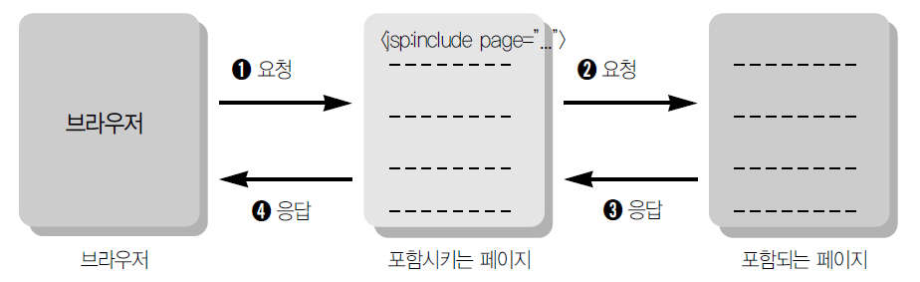

include 액션 태그
include 사용 예
<jsp:include page=“로컬URL” flush=“true”/>

Slide 5
include 액션 태그의 예제-1
브라우저를 통해 요청하는 html 페이지를 작성 및 저장
source/ch06/includeTag1.html
포함시키는 jsp 페이지를 작성하고 저장
source/ch06/includeTag1.jsp
포함되어지는 jsp 페이지를 작성하고 저장
source/ch06/includeTageTop1.jsp

Slide 6
include 액션 태그의 예제-1
<html>
<head>
<meta http-equiv="Content-Type" content="text/html; charset=EUC-KR"/>
</head>
<body>
<h1>Include Tag Example1</h1>
<form method="post" action="includeTag1.jsp">
이름 : <input name="name"><p/>
<input type="submit" value="보내기">
</form>
</body>
</html>

Slide 7
include 액션 태그의 예제-1
<%@page contentType="text/html;charset=EUC-KR"%>
<%
request.setCharacterEncoding("euc-kr");
String name = "Korea Football";
%>
<html>
<body>
<h1>Include Tag Example1</h1>
<jsp:include page="includeTagTop1.jsp" />
include ActionTag의 Body입니다.
</body>
</html>

Slide 8
include 액션 태그의 예제-1
<%@page contentType="text/html;charset=EUC-KR"%>
<%
String name = request.getParameter("name");
%>
include ActionTag의 Top입니다.
<p/>
<b><%=name%> Fighting!!!</b>
<hr/>

Slide 9
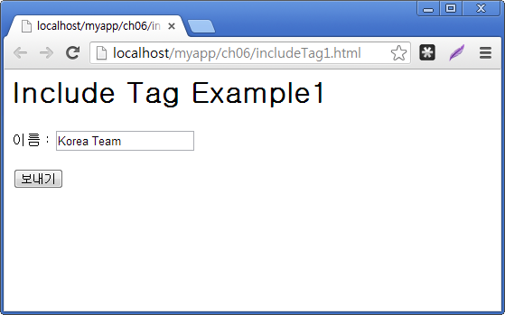
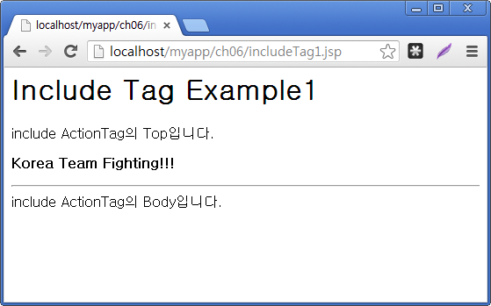
include 액션 태그의 예제-1
브라우저를 실행시켜 결과를 확인
http://localhost/myapp/ch06/includeTag1.html

Slide 10
include 액션 태그의 예제-2
새로운 요청 파라미터 추가
브라우저를 통해 요청하는 html 페이지를 작성 및 저장
source/ch06/includeTag2.html
포함시키는 jsp 페이지를 작성하고 저장
source/ch06/includeTag2.jsp
포함되어지는 jsp 페이지를 작성하고 저장
source/ch06/includeTageTop2.jsp

Slide 11
include 액션 태그의 예제-2
<html>
<head>
<meta http-equiv="Content-Type" content="text/html; charset=EUC-KR"/>
</head>
<body>
<h1>Include Tag Example2</h1>
<form method="post" action="includeTag2.jsp">
SITENAME : <input name="siteName"><p/>
<input type ="submit" value="보내기">
</form>
</body>
</html>

Slide 12
include 액션 태그의 예제-2
<%@page contentType="text/html;charset=EUC-KR"%>
<%
request.setCharacterEncoding("EUC-KR");
String siteName = request.getParameter("siteName");
%>
<html>
<body>
<h1>Include Tag Example2</h1>
<jsp:include page="includeTagTop2.jsp">
<jsp:param name="siteName" value="JSPStudy.co.kr" />
</jsp:include>
include ActionTag의 Body입니다.<p/>
<b><%=siteName%></b>
<hr/>
</body>
</html>

Slide 13
include 액션 태그의 예제-2
<%@page contentType="text/html;charset=EUC-KR"%>
<%
String siteName = request.getParameter("siteName");
%>
include ActionTag의 Top입니다.<p/>
<%=siteName%>
<hr/>

Slide 14
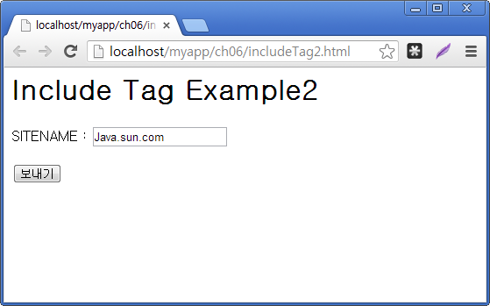
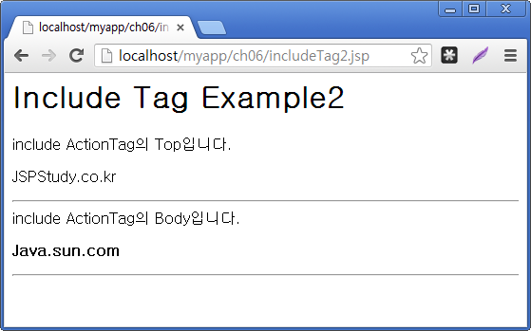
include 액션태그의 예제-2
새로운 요청 파라미터 추가
브라우저를 실행시켜 결과를 확인
http://localhost/myapp/ch06/includeTag2.html

Slide 15
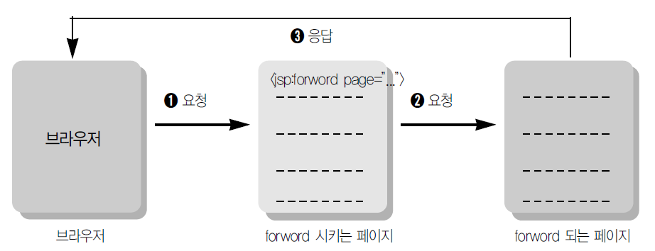

forward 액션 태그
forward 사용 예
<jsp:forward page=“로컬URL”/>
<jsp:forward page=“로컬URL”></jsp:forward>
<jsp:forward page=‘<%=expression%>’/>

Slide 16
foward 액션 태그의 예제-1
브라우저를 통해 요청하는 html 페이지를 작성 및 저장
source/ch06/forwardTag1.html
forward 시키는 jsp 페이지를 작성하고 저장
source/ch06/forwardTag1_1.jsp
forward 되는 jsp 페이지를 작성하고 저장
source/ch06/forwardTag1_2.jsp

Slide 17
foward 액션 태그의 예제-1
<html>
<head>
<meta http-equiv="Content-Type" content="text/html; charset=EUC-KR"/>
</head>
<body>
<h1>Forward Tag Example1</h1>
<form method=post action="forwardTag1_1.jsp">
아이디 : <input name="id"><p/>
패스워드 : <input type="password" name="pwd"><p/>
<input type="submit" value="보내기">
</form>
</body>
</html>

Slide 18
foward 액션 태그의 예제-1
<%@page contentType="text/html;charset=EUC-KR"%>
<%
request.setCharacterEncoding("EUC-KR");
%>
<html>
<body>
<h1>Forward Tag Example1</h1>
Forward Tag의 포워딩 되기 전의 페이지입니다.
<jsp:forward page="forwardTag1_2.jsp" />
</body>
</html>

Slide 19
foward 액션 태그의 예제-1
<%@page contentType="text/html;charset=EUC-KR"%>
<%
String id = request.getParameter("id");
String pwd = request.getParameter("pwd");
%>
<h1>Forward Tag Example1</h1>
당신의 아이디는<b><%=id%></b>이고<p/>
패스워드는 <b><%=pwd%></b> 입니다.

Slide 20
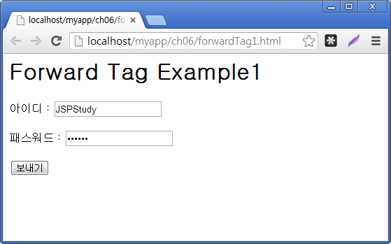
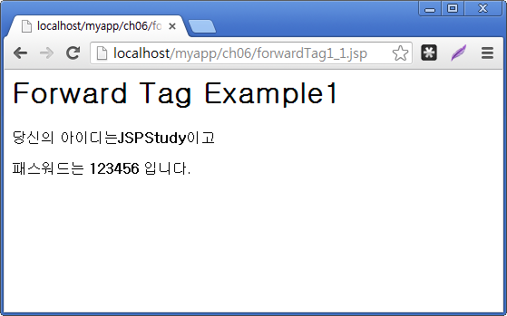
forward 액션 태그의 예제-1
브라우저를 실행시켜 결과를 확인
http://localhost/myapp/ch06/forwardTag1.html

Slide 21
forward 액션 태그의 예제-2
매개변수의 값 추가
브라우저를 통해 요청하는 html 페이지를 작성 및 저장
source/ch06/forwardTag2.html
forward 시키는 jsp 페이지를 작성하고 저장
source/ch06/forwardTag2_1.jsp
forward 되는 jsp 페이지를 작성하고 저장
source/ch06/ AB.jsp

Slide 22
forward 액션 태그의 예제-2
<html>
<head>
<meta http-equiv="Content-Type" content="text/html; charset=EUC-KR"/>
</head>
<body>
<h1>Forward Tag Example2</h1>
<form method=post action="forwardTag2_1.jsp">
혈액형별로 성격 테스트<p/>
당신의 혈액형은?<p/>
<input type="radio" name="bloodType" value="A">A형<br/>
<input type="radio" name="bloodType" value="B">B형<br/>
<input type="radio" name="bloodType" value="O">O형<br/>
<input type="radio" name="bloodType" value="AB">AB형<br/>
<input type="submit" value="보내기">
</form>
</body>
</html>

Slide 23
forward 액션 태그의 예제-2
<%@page contentType="text/html;charset=EUC-KR"%>
<%
String name = "JSPStudy";
String bloodType = request.getParameter("bloodType");
%>
<h1>Forward Tag Example2</h1>
<jsp:forward page='<%=bloodType + ".jsp"%>'>
<jsp:param name="name" value="<%=name%>"/>
</jsp:forward>

Slide 24
forward 액션 태그의 예제-2
<%@ page contentType="text/html;charset=EUC-KR"%>
<h1>Forward Tag Example2</h1>
<%
String name = request.getParameter("name");
String bloodType = request.getParameter("bloodType");
%>
<%=name%>님의 혈액형은
<b><%=bloodType%></b>형이고<p>
정확한 판단력을 가진 합리주의자입니다.

Slide 25
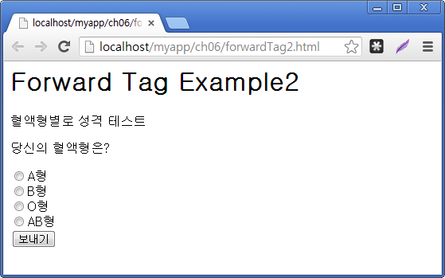
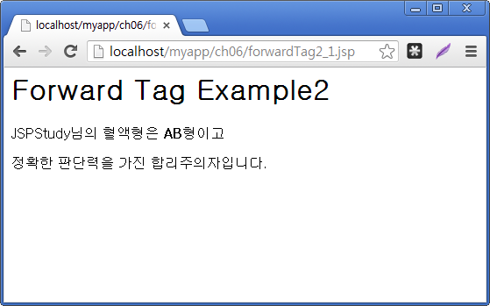
forward 액션태그의 예제-2
새로운 요청 파라미터 추가
브라우저를 실행시켜 결과를 확인
http://localhost/myapp/ch06/forwardTag2.html

Slide 26
스크립트 요소를 대체하는 액션 태그
스크립트 요소 대체 사용 예
<jsp:declaration> 코드 </jsp:declaration>
<jsp:scriptlet> 코드 </jsp:scriptlet>
<jsp:expression> 코드 </jsp:expression>
<jsp:directive.page contentType="text/html; charset=EUC-KR" />
<jsp:directive.include file="xxx.jsp" />

Slide 27
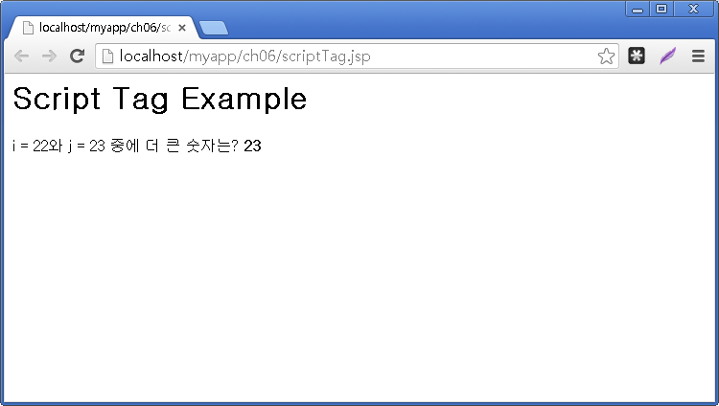
스크립트 요소 대체 액션 태그의 예제
먼저 다음과 같이 코드를 작성하고 저장
source/ch06/scriptTag.jsp
브라우저를 실행시켜 결과를 확인
http://localhost/myapp/ch06/scriptTag.jsp

Slide 28
스크립트 요소 대체 액션 태그의 예제
<jsp:directive.page contentType="text/html;charset=EUC-KR" />
<html>
<body>
<h1>Script Tag Example</h1>
<jsp:declaration>
public int max(int i, int j){
return (i>j)? i : j;
}
</jsp:declaration>
<jsp:scriptlet>
int i = 22;
int j = 23;
</jsp:scriptlet>
i = <jsp:expression>i</jsp:expression>와
j = <jsp:expression>j</jsp:expression> 중에 더 큰 숫자는?
<b><jsp:expression>max(i,j)</jsp:expression></b>
</body>
</html>

Slide 29
기타 액션 태그(plug-in, useBean)
plug-in 속성
<jsp:plugin> 액션은 자바 플러그인(Java Plug-in)을 사용하여 자바 애플릿을 JSP 페이지에서 실행할 때 사용하는 액션 태그
useBean 속성
① <jsp:useBean id=“..” class=“..” scope=“..”/>
② <jsp:setProperty name=“..” property=“..” value=“..”/>
③ <jsp:getProperty name=“..” property=“..”/>

Slide 30
Thank You !

